Slide 1


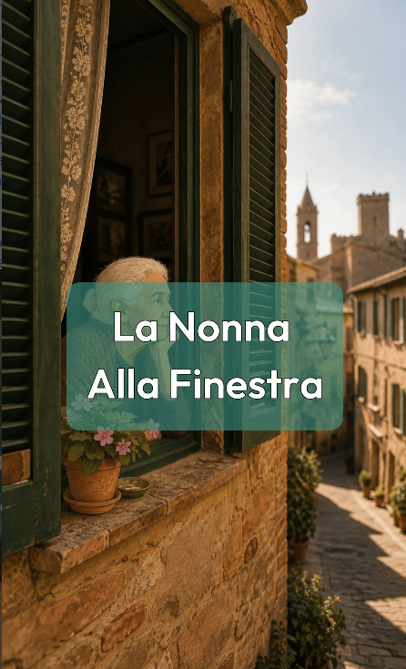
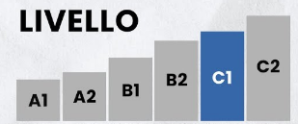
L'arrivo della nipote Elisa
LEZIONE 17 - CONVERSAZIONE
La Nonna Alla Finestra

Slide 2
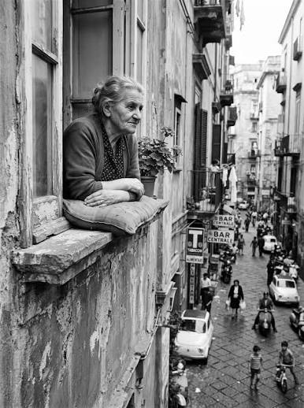
Nell paese di Montepulciano,
Nonna Rosa vive in una casa piccola con le finestre verdi.
Ogni pomeriggio si siede vicino alla finestra e guarda la strada.

Slide 3
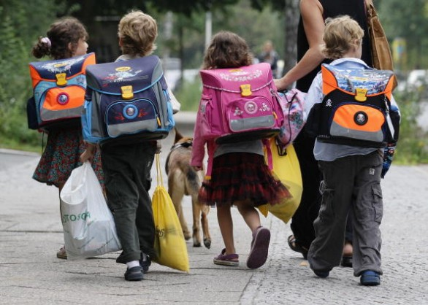
Lei vedi
Il panettiere che chiude la bottega.
Vede i bambini che tornano da scuola
Tutti la salutano:
“Buona Sera
Nonna Rosa!”
Lei alza la mano e sorride:
“Buonasera!”

Slide 4
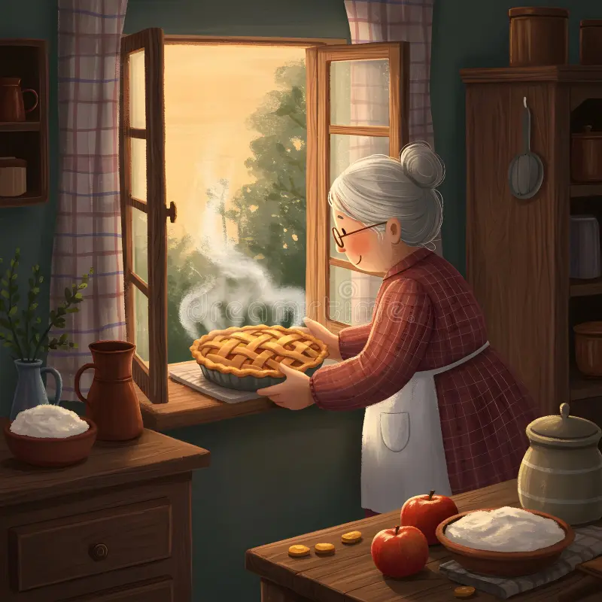
Quel giorno,
Rosa aspetta sua nipote Elisa
Elisa studia a Siena e viene poco al paese.
Rosa ha preparato una torta di mele.

Slide 5
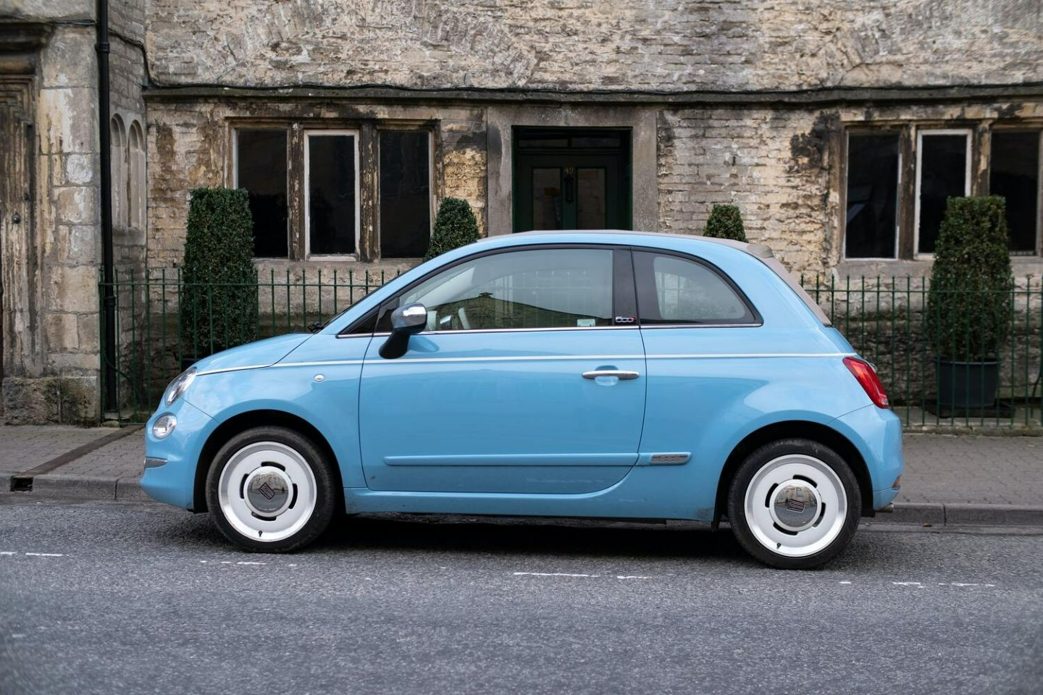
Alle cinque in punto, una picola macchina blu si ferma davanti alla casa.
Elisa scende con uno zaino grande e un viso stanco.

Slide 6
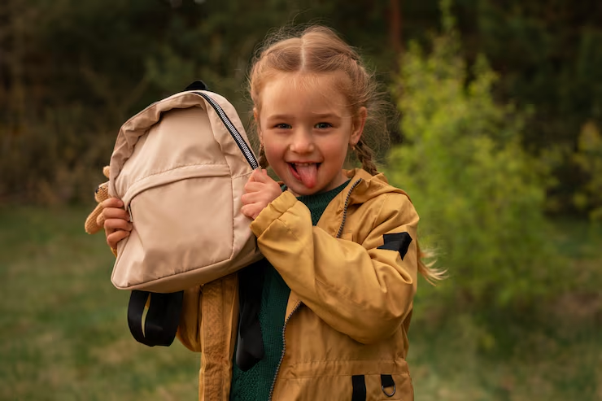
“Nonna!!! ...
Grida Elisa... “ aprimi la porta.
Rosa apre la porta.
“Vieni, cara.
La torta è pronta!”

Slide 7
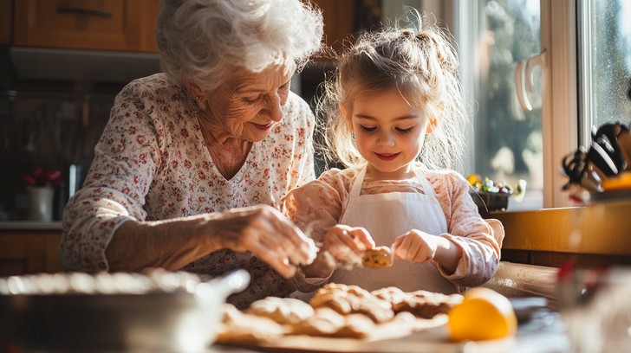
In cucina c’è odore di mele e zucchero.
Sul tavolo ci sono due piatti, due tazze e una tovaglia bianca

Slide 8
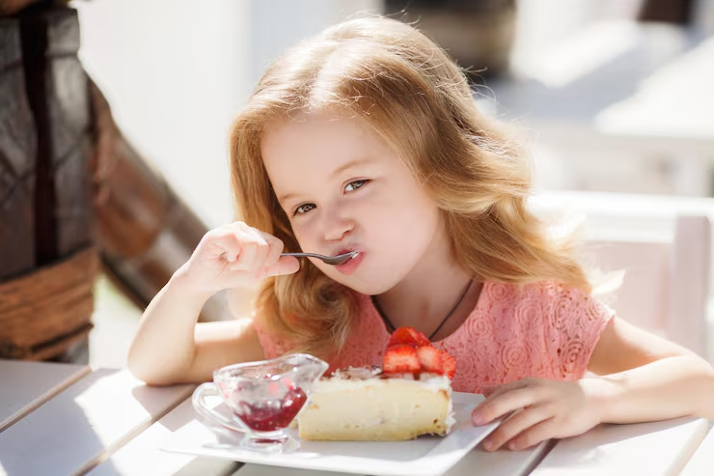
Elisa mangia una fetta di torta e chiude gli occhi.
“È buonissima”, dice.
“Come quando ero bambina!”.

Slide 9
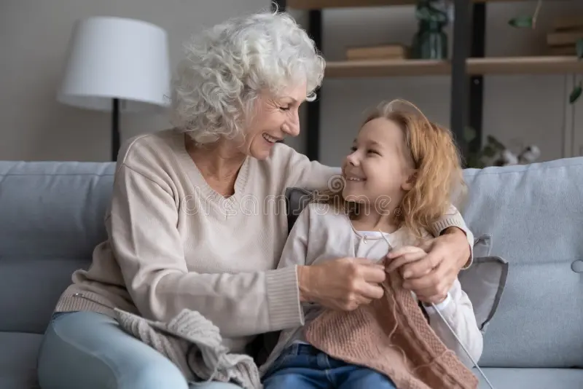
Rosa ride piano.
“Tu sei sempre la mia bambina”.
Fuori, il cielo diventa rosa.
Le colline sono calme.

Slide 10
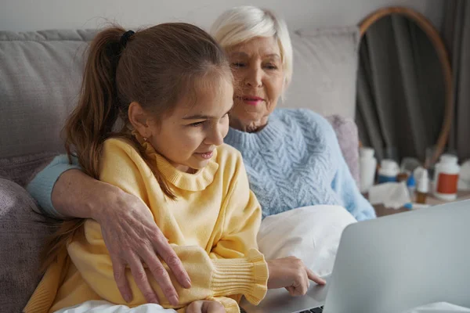
“Sei stanca?” chiede Rosa.
“Si”, dice Elisa.
“In città corro sempre. Qui, il tempo va piano”.

Slide 11
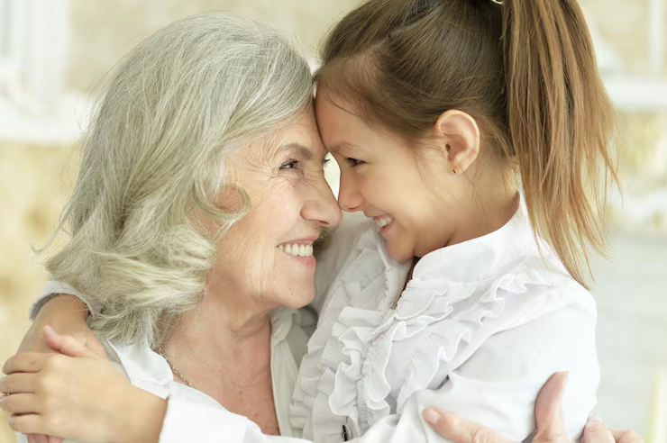
Rosa prende la sua mano.
“Il tempo non devi sempre correre”.
Elisa appoggia la testa sulla spalla della nonna.

Slide 12
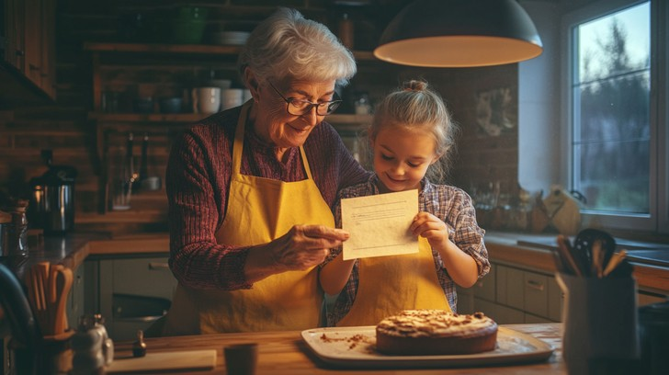
Per un momento non pensa agli esami, ai messagi o ai problemi.
Sente solo il calore della cuccina.
Quella sera
Elisa decide di restare.

Slide 13
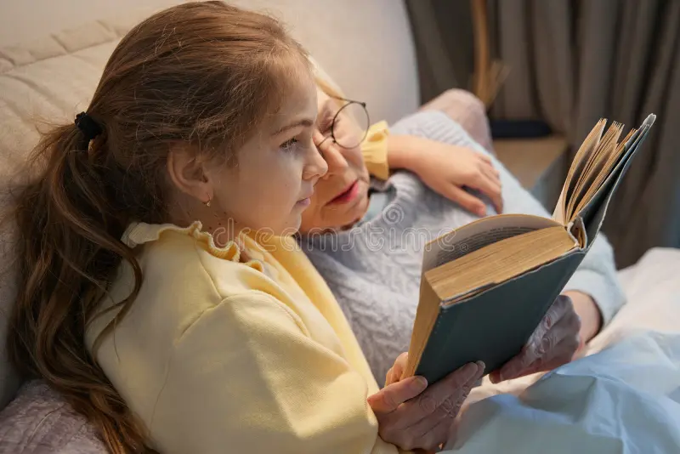
Rosa prepara il letto con lenzuola pulite e cuscini di piume
Fuori il paese diventa silenzioso... Sempre.
È notte e il cielo sembra ancora più bello.

Slide 14
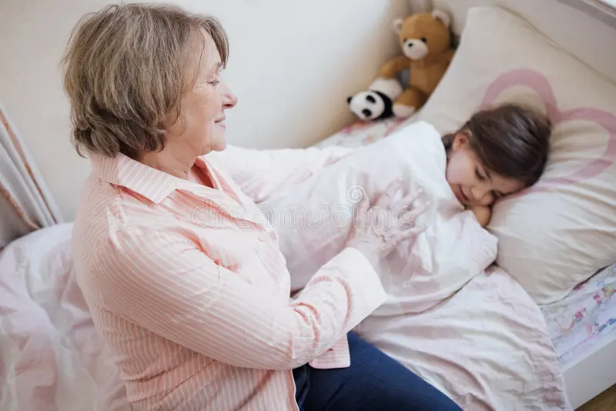
Alla finestra restano due tazze vuote.
La casa è calma.
E nel cuore di Elisa c’è una pace profonda, ma molto importante.
È stata una giornata fantastica.

